Slide 1
组合逻辑电路的分析与设计 习题课

Slide 2
例1. 设计一个监视交通信号灯工作状态的逻辑电路，每一组
信号灯由红黄绿三盏灯组成。正常情况下，任何时刻总有一
盏灯电量，且仅有一盏灯点亮。而出现其他五种点亮状态时，
电路发生故障，这时要求发出故障信号，以提醒工程师维护。
分析设计：输入变量应为红黄绿；输出为故障状态。发生故
障时报警，输出高电平＝1。
以下为故障状态，共5种。

Slide 3
定义输入变量和输出变量
以等的两与灭定义为输入变量，灯亮时为高电平，灯灭时为
低电平；如果电路工作状态不正常，报警输出高电平。
(2) 真值表
红 | 黄 | 绿 | 输出报警信号
0 | 0 | 0 | 1
0 | 0 | 1 | 0
0 | 1 | 0 | 0
0 | 1 | 1 | 1
1 | 0 | 0 | 0
1 | 0 | 1 | 1
1 | 1 | 0 | 1
1 | 1 | 1 | 1

Slide 4
(3) 画出卡诺图
YG
00
01
11
10
R
0
1
0
1
0
1
0
1
1
1

Slide 5
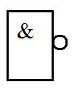
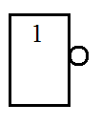
例题2.试分析如图所示的组合逻辑电路的功能。
G₂
G₁
Z₂
G₄
A
Z₁
G₃
S
B
Z₃
G₅
C

Slide 6
解：（1）推出逻辑表达式
（2）对该逻辑表达式进行化简

Slide 7
（3）根据化简后的逻辑表达式列出真值表
（4）分析逻辑功能
S为两加数相加后的一位
和、C为两加数相加后的进位
值。可见，该电路实现了加法器的功能。由于这种加法器不计低位来的进位，所以称“半加器”。
真值表
A B | S C
00 01 10 11 | 00 10 10 01

Slide 8
例3. 根据表1所示的真值表，设计逻辑电路。
输入 |  |  | 输出
A | B | C | Y
0 | 0 | 0 | 0
0 | 0 | 1 | 1
0 | 1 | 0 | 0
0 | 1 | 1 | 0
1 | 0 | 0 | 1
1 | 0 | 1 | 1
1 | 1 | 0 | 1
1 | 1 | 1 | 1

Slide 9
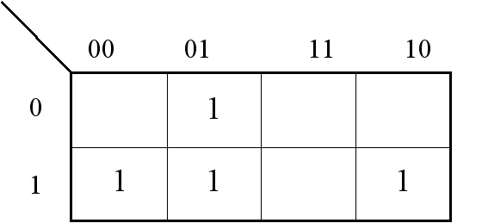
[解］（1）根据真值表写出输入和输出的逻辑关系其方法是：变量取值为1时，用原变量表示；取值为0时，用反变量表示，将输出为1的项相加即为逻辑表达式。
（2）化简逻辑表达式
BC
A
JHR

Slide 10
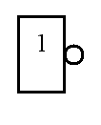

化简得：
（3）由化简后的逻辑函数表达式画出逻辑电路图
用与非门来实现：
B
Y
C
A
JHR

Slide 11
例4. 设计一个投票表决器，三个投票人分别为A、B、C，按规定只要二人以上同意才能通过。
解：设投同意票为“1”表示，不同意票为“0”；输出为“1”表示通过，为“0”表示不通过。
第一步：由逻辑关系列出真值表

Slide 12
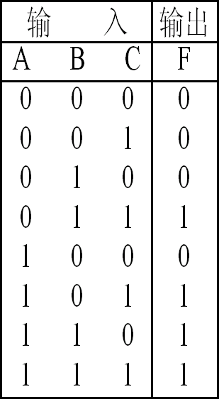
真值表
第二步：由真值表写出逻辑函 数表达式
JHR

Slide 13
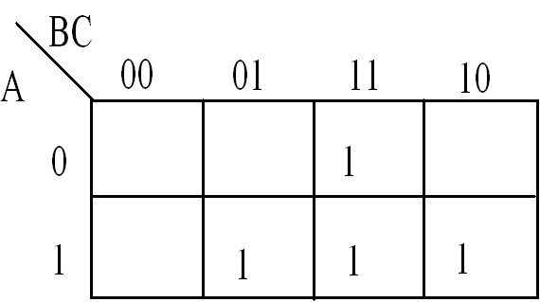
第三步：化简逻辑函数表达式
◆用卡诺图化简

Slide 14
◆用代数法化简如下
JHR

Slide 15
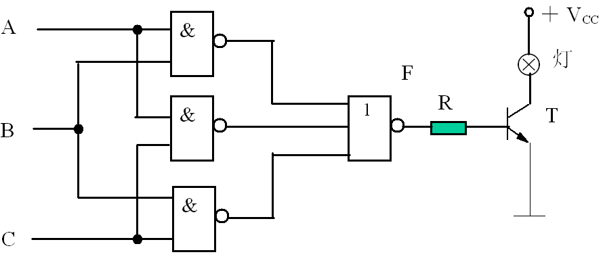
第四步 由化简后的逻辑表达式画出逻辑电路图
F高电平时，三极管导通，灯亮；低电平时三极管截止，灯灭。

Slide 16
例5. 某汽车驾驶员培训班进行结业考试。有三名评判员，其中A为主评判员，B、C为副评判员。评判时按少数服从多数原则，但若主评判认为合格，也可通过。试用与非门构成逻辑电路实现评判的规定。
解：（1）根据逻辑设计要求，设定三个输入变量A、B、C，并规定如下：
主评判A意见：
副评判B意见：
A＝1 认为合格
A＝0 认为不合格
B＝1 认为合格
B＝0 认为不合格

Slide 17
C＝1 认为合格
C＝0 认为不合格
副评判C意见：
Y＝1 认为通过
Y＝0 认为不通过
设输出变量Y：
（2）列真值表

Slide 18
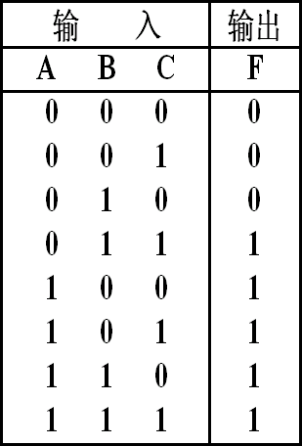
（3）根据真值表写出逻辑表达式
真值表
（4）用卡诺图化简

Slide 19
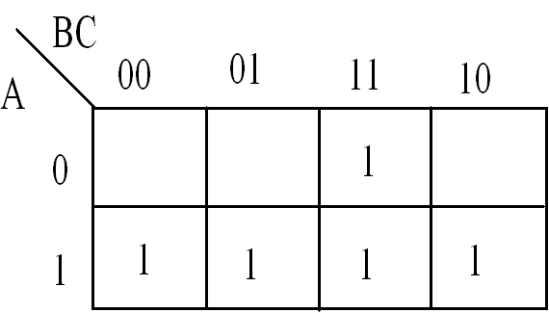
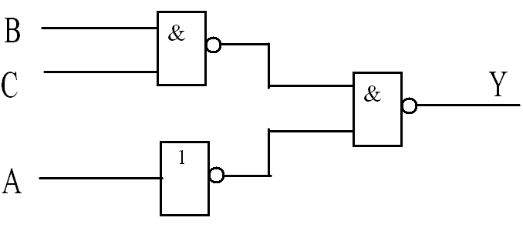
（5）画出逻辑电路图

Slide 20
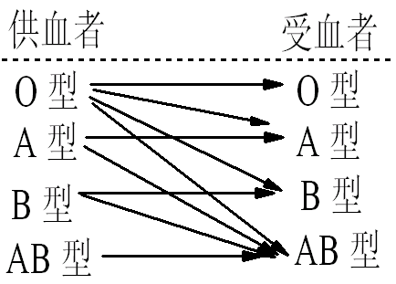
例6. 设计一个血型配对指示器。输血时供血者和受血者的血型配对情况如图所示，即（1）同一血型之间可以相互输血；（2）AB型受血者可以接受任何血型的输出；（3）O型输血者可以给任何血型的受血者输血。要求当受血者血型与供血者血型符合要求时绿指示灯亮，否则红指示灯亮。
JHR

Slide 21
解：（1）根据逻辑要求设定输入、输出变量。
用变量XY表示供血者代码。MN表示被输血者代码。代码设定如下
XY＝00 A型 MN＝00 A型
01 B型 01 B型
10 AB型 10 AB型
11 O型 11 O型
设F1表示绿灯，F2表示红灯，依题意，可列出逻辑真值表。

Slide 22
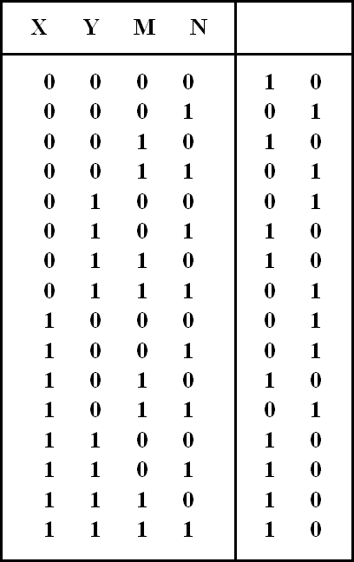

（2）列出真值表
（3）写出逻辑函数表达式
F₁＝∑m（0,2,5,6,10,12,13,14,15）
（4）化简逻辑函数表达式
JHR

Slide 23
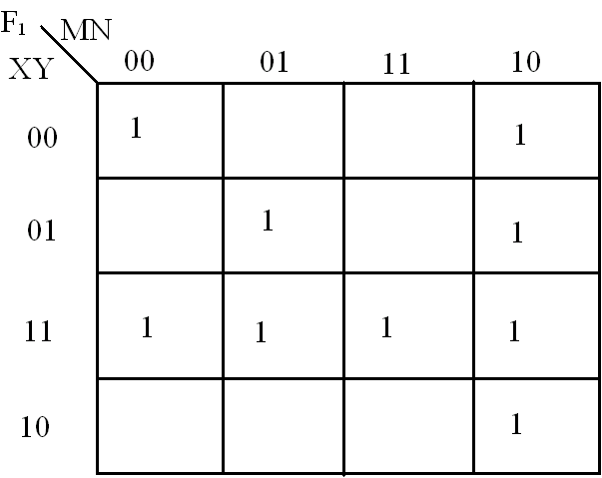
JHR

Slide 24
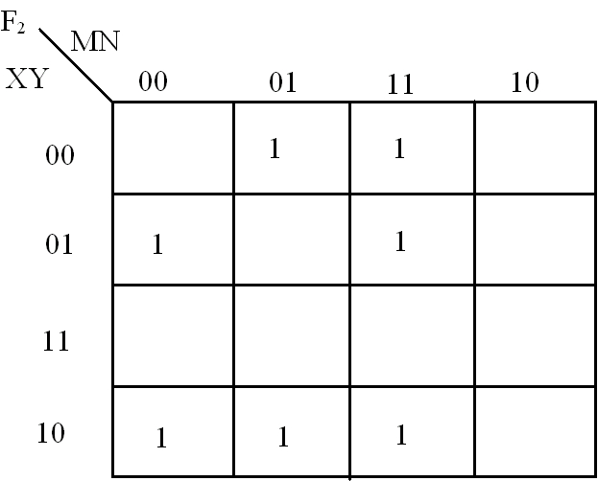
又 F₂＝∑m（1,3,4,7,8,9,11）

Slide 25
由此得到：

Slide 26
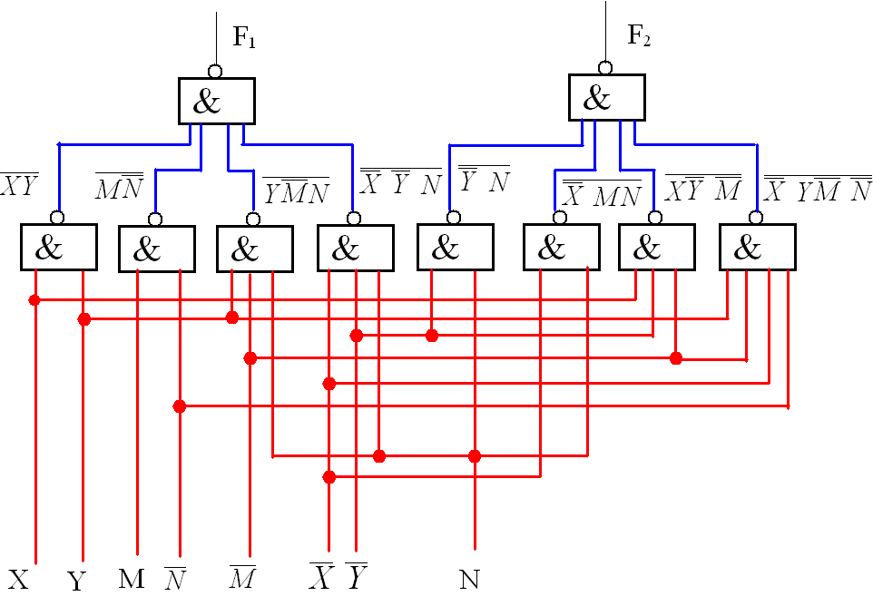
设输入既有原变量又有反变量

Slide 27
例7 有一火灾报警系统，设有烟感、温感、紫外光感三种不同类型的火灾探测器。为了防止误报警，只有当其中有两种或两种以上类型的探测器发出火灾探测信号时，报警系统才产生报警控制信号，试设计产生报警控制信号的电路。
［解］（1）根据逻辑要求设置逻辑输入、输出变量。
用A、B、C分别代表烟感、温感、紫外光感三种探测器的探测输出信号，作为报警控制电路的输入变量，以“1”表示高电平，“0”表示低电平，高电平表示有火灾报警，低电平表示无火灾报警；

Slide 28
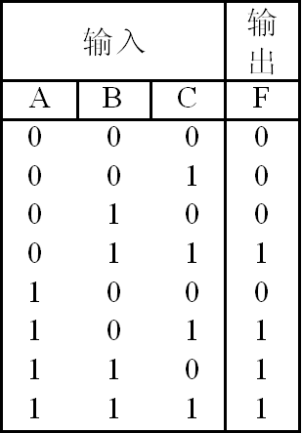
F为报警控制电路的输出，以“1”表示高电平，“0”表示低电平，同样高电平表示有火灾报警，低电平表示无火灾报警。
（2）列出逻辑真值表
由真值表可得逻辑函数表达式：

Slide 29
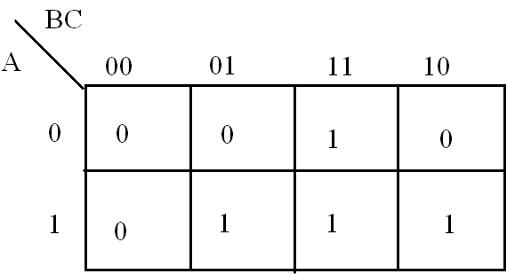
（3）利用卡诺图化简

Slide 30

（4）画出逻辑电路图
A
B
F
C
用与非门实现逻辑电路图

Slide 31
74LS148 功 能 表
扩展
使能输出
输入使能端
输 入
输 出
1
×
×
×
×
×
×
×
×
1
1
1
1
1
0
1
1
1
1
1
1
1
1
1
1
1
1
0
0
0
×
×
×
×
×
×
×
0
0
0
0
1
0
1
0
×
×
×
×
×
×
0
0
1
0
1
0
1
1
0
×
×
×
×
×
0
1
0
0
1
0
1
1
1
0
×
×
×
×
0
1
1
0
1
0
1
1
1
1
0
×
×
×
1
0
0
0
1
0
1
1
1
1
1
0
×
×
1
0
1
0
1
0
1
1
1
1
1
1
0
×
1
1
0
0
1
0
1
1
1
1
1
1
1
0
1
1
1
0
1

Slide 32
三、优先编码器：是指当多个输入同时有信号时，电路只对其中优先级别最高的信号进行编码。
例 电话室有三种电话， 按由高到低优先级排序依次是火警电话，急救电话，工作电话，要求电话编码依次为00、01、10。试设计电话编码控制电路。
解：
（１）根据题意知，同一时间电话室只能处理一部电话，假如用A、B、C分别代表火警、 急救、工作三种电话，设电话铃响用1表示，铃没响用0表示。当优先级别高的信号有效时，低级别的则不起作用，这时用×表示；
用Y₁, Y₂表示输出编码。

Slide 33
（２） 列真值表: 真值表如表３所示。
真值表
输 入 | 输 出
A B C | Y₁ Y₂
1 × × 0 1 × 0 0 1 | 0 0 0 1 1 0

Slide 34
（３） 写逻辑表达式
（４） 画优先编码器逻辑图如图3所示。
图3 例3的优先编码逻辑图

